Slide 1
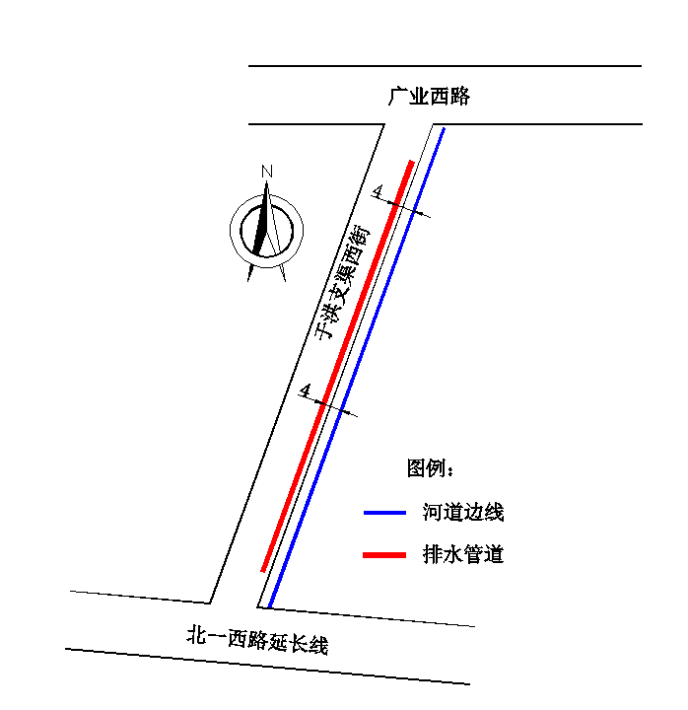
沈阳市建设工程规划许可批前公示板
规划设计方案总平面图
公示信息
沈阳市市政公用局关于位于于洪区排水防涝补短板项目二期二批于洪支渠西街雨水管道工程项目，起点为北一路西延长线，终点广业西路，本次公示管线长度约1013m，建设单位现已委托设计单位按照相关技术标准和规范完成建设工程规划设计方案，现予以公示并公开征求意见。
规划线位：雨水管道规划线位位于于洪支渠规划河道西侧4.0米。
工程内容：工程内容：新建D=1.2m雨水管道，管线长度约为1013m。
1、公示及收集意见日期：2021年3月17日——2020年3月25日（7个工作日）
2、利害关系人可在公示有效期内通过以下途径咨询或提出意见：
(1)咨询电话
审批部门：沈阳市自然资源局于洪分局，024-25311425;
建设单位：沈阳市市政公用局，024-23987203
设计单位：沈阳市规划设计院有限公司，024-23894455
②信函请邮寄至；沈阳市于洪区黄海路16号。
③电子邮箱：yhgtj_jsk@163.com。
3、反馈意见请注明联系人真实姓名、电话、地址等信息；如因信息不完整或不真实导致无法核对相关情况的，视为无效意见。
4、本方案涉及的利害关系人依法享有听证权。
沈阳市自然资源局于洪分局
2021年3月17日

